Slide 1
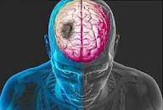

Accidente cerebrovascular
ICA, 2° 1°, tm-tt
Esp. Mg. Prof. Lic. Miguel nogales

Slide 2
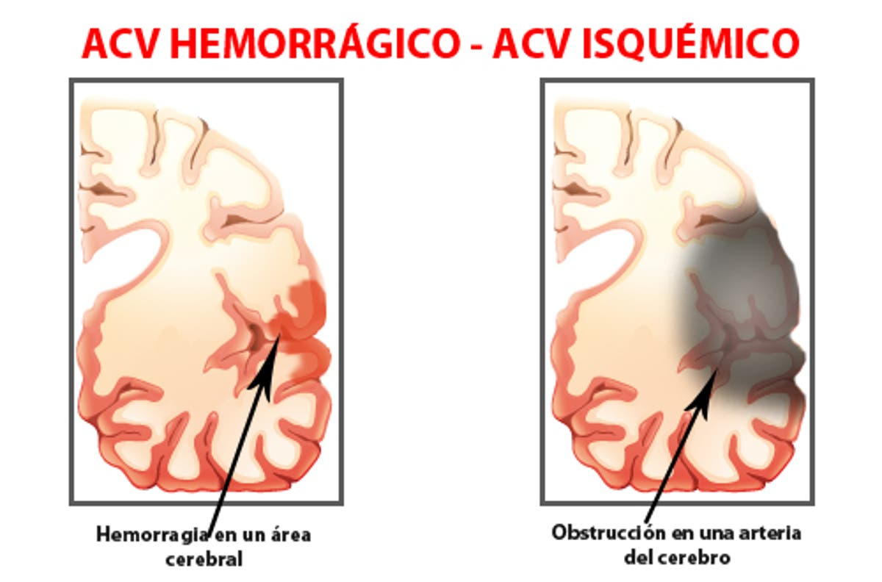
Enfermedades cerebrovasculares
Anomalía funcional del SNC
Causa: disminución del aporte sanguíneo al cerebro
Consecuencias: disminución de niveles de oxígeno, lesiones y/o muerte tisular
También llamado ACV, ictus, apoplejía, stroke
Clasificación en dos categorías principales: ACV isquémico y ACV hemorrágico
Isquémico: oclusión vascular e hipoperfusión significativa (85%)
Hemorrágico: extravasación de sangre dentro del cerebro o al espacio subaracnoideo (15%)

Slide 3
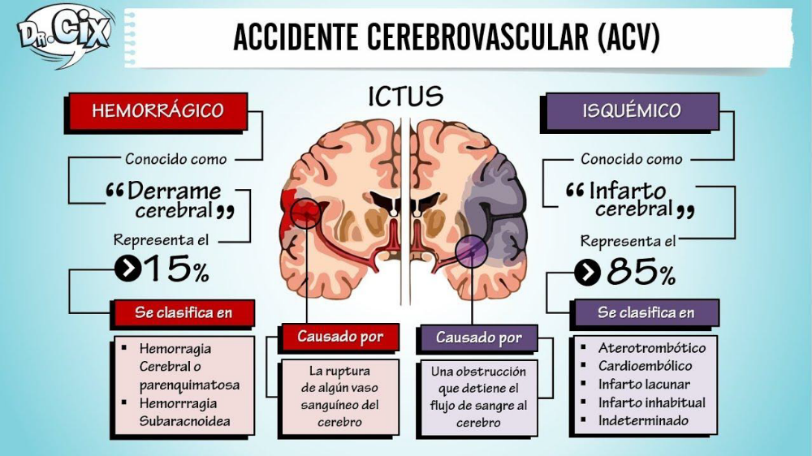
Enfermedades cerebrovasculares
Anomalía funcional del SNC
Causa: disminución del aporte sanguíneo al cerebro
Consecuencias: disminución de niveles de oxígeno, lesiones y/o muerte tisular
También llamado ACV, ictus, apoplejía, stroke
Clasificación en dos categorías principales: ACV isquémico y ACV hemorrágico
Isquémico: oclusión vascular e hipoperfusión significativa (85%)
Hemorrágico: extravasación de sangre dentro del cerebro o al espacio subaracnoideo (15%)

Slide 4
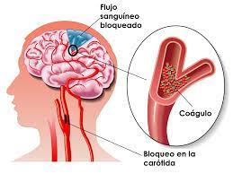
ACV ISQUÉMICO
También llamado infarto cerebral
Obstrucción, por lo general, por coágulo sanguíneo (trombo o émbolo)
Clasificación en 5 tipos de acuerdo a su causa:
ACV trombótico de arterias grandes: placas ateroescleróticas en vasos mayores del cerebro y formación de trombos en ese lugar
ACV trombótico de arterias perforantes pequeñas o ACV lacunar: afecta a uno o más vasos sanguíneos; se forma una cavidad luego de la muerte del tejido cerebral infartado
ACV embólicos cardiógenos: arritmias cardíacas (FA), valvulopatías, trombos en ventrículo izquierdo
ACV criptógenos: sin causa conocida
Otros: consumo de drogas ilegales, coagulopatías, migraña/vasoespasmo, disección espontánea de las arterias carótidas o vertebrales
AIT: accidente isquémico transitorio es un déficit neurológico que persiste 1-2 horas
Isquemia temporal por obstrucción parcial que suele representar un ictus isquémico inminente (15% de casos)
Antecede a ACV isquémico

Slide 5
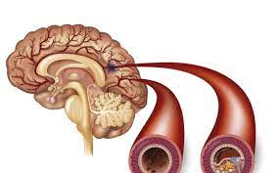
FISIOPATOLOGÍA
Interrupción del flujo sanguíneo cerebral por obstrucción de un vaso sanguíneo
Inicio de una serie de acontecimientos metabólicos: cascada isquémica
Neuronas incapaces de mantener la respiración aeróbica por falta de oxígeno
Mitocondrias recurren a respiración anaeróbica
Aumento de producción de ácido láctico y cambios en PH
Producción insuficiente de ATP para mantener impulsos nerviosos
Se produce muerte de las células neuronales

Slide 6
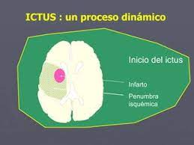
FISIOPATOLOGÍA
Penumbra: zona con flujo sanguíneo disminuido alrededor de la zona de infarto
Implica tejido cerebral que puede recuperarse si se actúa de forma precoz
Uso de activador tisular del plasminógeno (tPA)
Mueren alrededor de 1.9 millones de neuronas por minuto sin tratamiento
Cerebro isquémico envejece 3,6 años por cada hora sin tratamiento

Slide 7
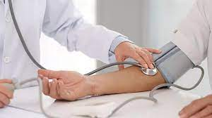
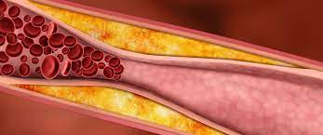
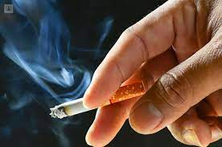

FACTORES DE RIESGO
Estenosis carotídea asintomática
Fibrilación auricular
Diabetes mellitus
Dislipidemia
Consumo excesivo de alcohol
Estado de hipercoagulación
Hipertensión
Migraña
Obesidad
Estilo de vida sedentario
Apnea del sueño
Tabaquismo

Slide 8

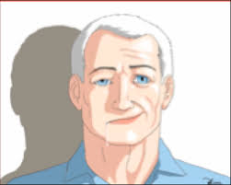
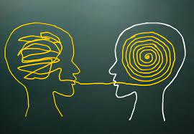
MANIFESTACIONES CLÍNICAS
Déficits neurológicos: funciones motoras, sensitivas, de los nervios craneales y cognitivas comprometidas
Dependen de ubicación de la lesión, de los vasos obstruidos, del área de perfusión inadecuada y del flujo sanguíneo colateral
Adormecimiento o debilidad de cara, brazo o pierna de uno de los hemicuerpos
Confusión o cambio del estado mental
Dificultad para hablar o comprender el lenguaje
Alteraciones visuales
Dificultad para caminar, mareo o pérdida del equilibrio/coordinación
Cefalea súbita e intensa

Slide 9

MANIFESTACIONES CLÍNICAS
Pérdida motora: hemiparesia, hemiplejía contraria al hemisferio cerebral afectado
Pérdida de capacidad de comunicación: afasia, disartria, apraxia
Alteraciones de la percepción: hemianopsia homónima, diplopía, pérdida de la visión periférica
Pérdidas sensitivas: agnosia
Deterioro cognitivo y efectos psicológicos: incapacidad de mantener la atención, dificultad para comprender, tendencia a olvidarse las cosas, falta de motivación; labilidad emocional, hostilidad, frustración, resentimiento, falta de cooperación

Slide 10
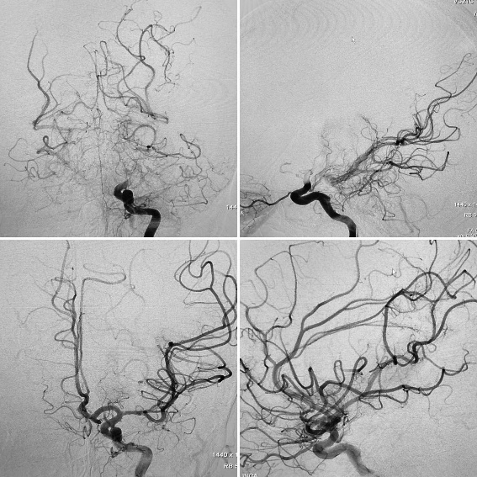
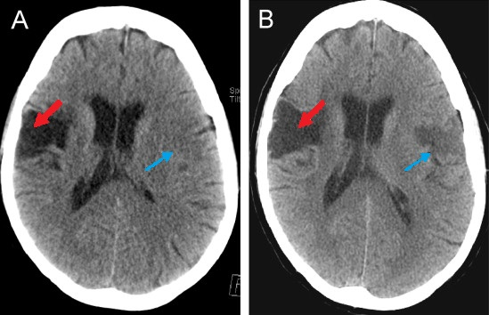
VALORACIÓN Y DIAGNÓSTICO
Principales:
Exploración física y neurológica inmediatas
Valoración de la permeabilidad de las vías respiratorias y el estado cardiovascular
TC sin contraste (inicial)
ECG
Ecografía carotídea
Adicionales:
Angiografía o perfusión por TC
RM y angiografía por RM de los vasos cerebrales y del cuello
Estudios de flujo Doppler transcraneal
Ecocardiografía transtorácica o transesofágica

Slide 11
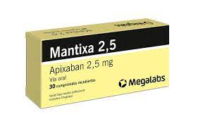
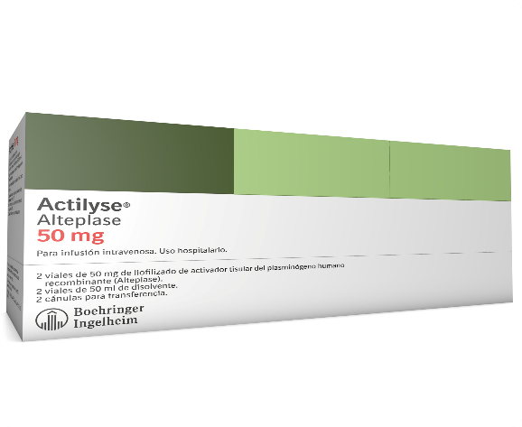
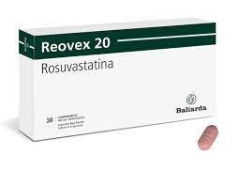
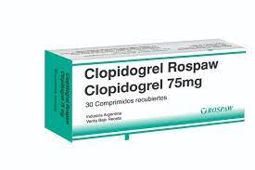
TRATAMIENTO MÉDICO
Warfarina si fibrilación ventricular o ictus cardioembólico
Nuevos antiagregantes orales: dabigatrán, apixabán, edoxabán, rivaroxabán
Si contraindicación: ASA o clopidogrel
Estatinas reducen eventos coronarios e ictus isquémicos
Luego de fase aguda, antihipertensivos: IECA, diuréticos o combinación de ambos
Fármacos trombolíticos en ictus isquémico: tPA (activador tisular del plasminógeno) por vía intraarterial (tto. endovascular)

Slide 12
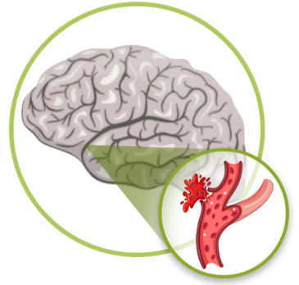
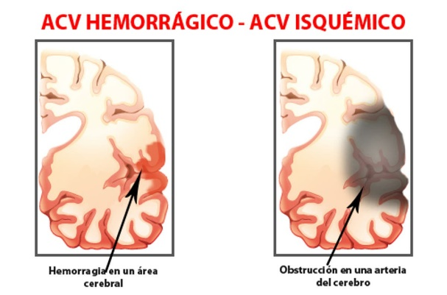
ACV HEMORRÁGICO
Causas: hemorragia intracerebral o intracraneal (7%), hemorragia subaracnoidea (8%) y otras causas
Hemorragia que ocurre en el tejido cerebral, ventrículos o espacio subaracnoideo
Hemorragia intracerebral primaria: rotura espontánea de vasos cerebrales pequeños por HTA no controlada
Hemorragia intracerebral secundaria se asocia a MAV, aneurismas, neoplasias intracerebrales y a ciertos fármacos (anfetaminas, anticoagulantes)
Hemorragia subaracnoidea: rotura de aneurisma intracerebral (50% de casos)
Defectos más graves y recuperación más larga que en ACV isquémico

Slide 13
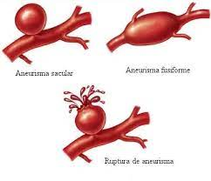
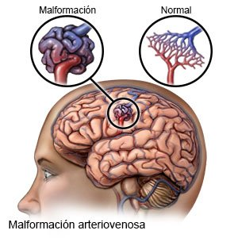
FISIOPATOLOGÍA
Rotura de vaso sanguíneo cerebral, aneurisma o MAV
Isquemia cerebral por disminución de la presión de perfusión y vasoespasmo
Formación de hematoma, compresión, aumento de PIC y lesión de tejido cerebral
HTA y ateroesclerosis de vasos cerebrales
Patologías arteriales, tumores cerebrales y fármacos (ACO, anfetaminas, drogas de abuso)
Aneurisma intracraneal: dilatación y debilitamiento de pared de arteria cerebral
MAV: formación de arterias y venas con ausencia de lecho capilar
Dilatación de arterias y venas con rotura

Slide 14


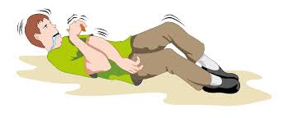
MANIFESTACIONES CLÍNICAS
Déficits neurológicos similares al ACV isquémico
Cefalea intensa y súbita
Dolor y rigidez en parte posterior de cuello o nuca y columna
Náuseas o vómitos
Cambios súbitos de nivel de consciencia o pérdida por períodos variables
Crisis convulsiva
Hemorragia cerebral grave: daño cerebral, coma y muerte

Slide 15
VALORACIÓN Y DIAGNÓSTICO
Principales:
Exploración física y neurológica inmediatas
TAC cerebral (detección hematoma)
RMN cerebral
Angiografía cerebral convencional o por TC (aneurisma o MAV)
PL (hemorragia subaracnoidea)
Adicionales:
Perfil toxicológico (consumo de drogas ilegales)

Slide 16
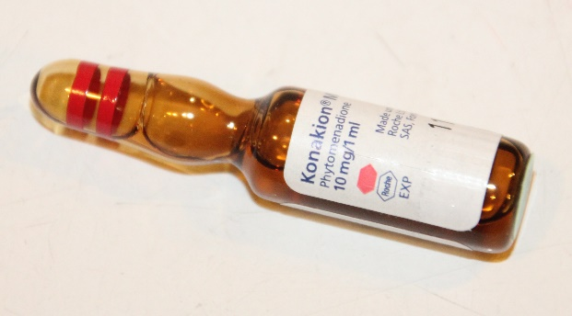
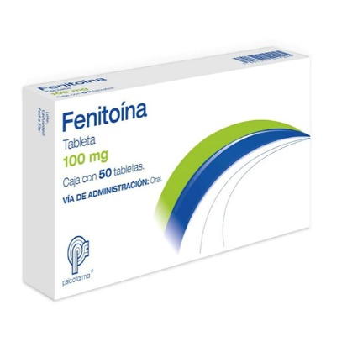
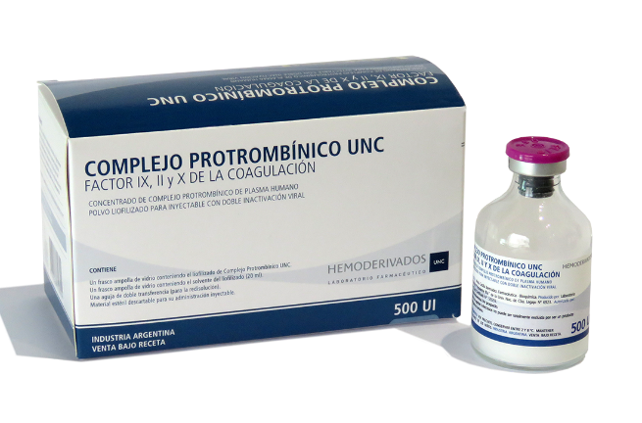
TRATAMIENTO MÉDICO
Reposo en cama con sedación (prevenir agitación y estrés)
Plasma fresco congelado y vitamina K, si anticoagulación con Warfarina
Hemodiálisis, carbón oral activado y administración de complejo de protrombina o factor VII activado recombinante, si anticoagulación por nuevos anticoagulantes
Anticonvulsivos (fenitoína)
Control de la hiperglucemia y prevención de la hipoglucemia
Dispositivos de compresión neumática (si riesgo de TVP)
Fiebre: paracetamol, mantas de enfriamiento
Cefalea y dolor de cuello: analgésicos
Antihipertensivos, luego de fase aguda

Slide 17
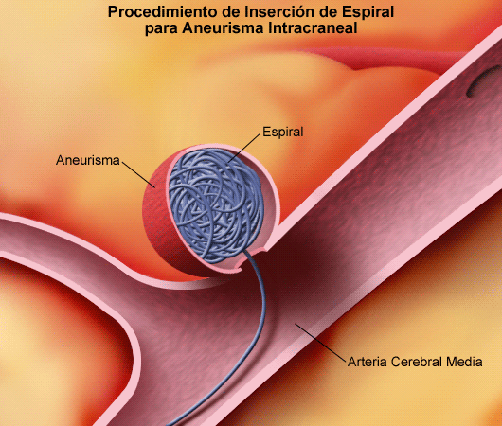
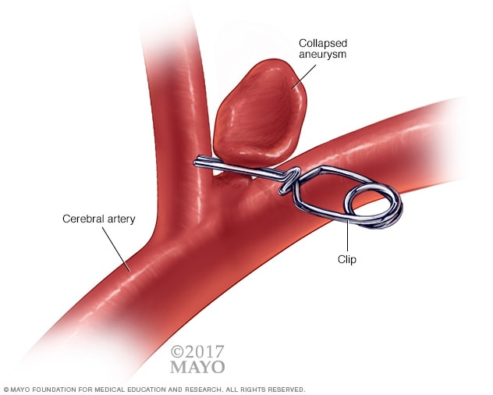
TRATAMIENTO QUIRÚRGICO
En caso de: empeoramiento de signos a la exploración neurológica, aumento de PIC o signos de compresión del tronco encefálico
Evacuación quirúrgica de la hemorragia por craneotomía
Tratamiento quirúrgico del aneurisma cerebral íntegro o roto
Aislamiento del aneurisma de la circulación sanguínea colocando grapas o ligaduras
También refuerzo de pared arterial con sustancias que den soporte e induzcan a cicatrización
Técnicas endovasculares para ocluir flujo de sangre arterial con espirales o fármacos embólicos líquidos

Slide 18
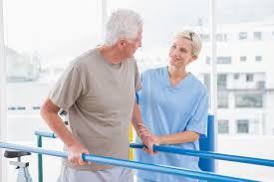

INTERVENCIONES DE ENFERMERÍA
Mejorar movilidad y prevenir deformidades articulares
Prevenir el dolor en hombro
Mejorar el autocuidado
Colaborar en la adaptación a los cambios físicos
Asistir en la nutrición
Desarrollar la continencia urinaria e intestinal
Mejorar los procesos de pensamiento y comunicación
Conservar la integridad de la piel

Slide 19
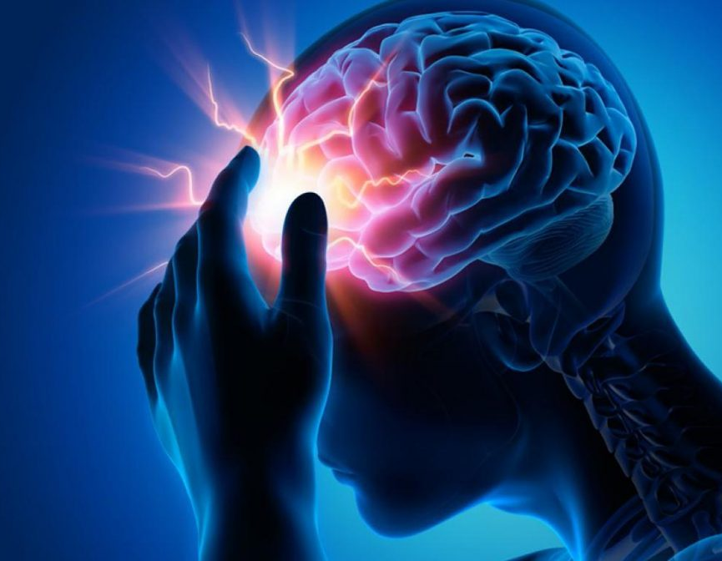
BIBLIOGRAFÍA
Hinkle, J. y Cheever, K. (2019). Tratamiento de pacientes con ENFERMEDADES CEREBROVASCULARES. En Brunner y Suddarth. Enfermería Medicoquirúrgica (Vol. 2). (14ª Ed.). (4.296-4.348). Barcelona, España: Wolters Kluwer

Slide 20
MUCHAS GRACIAS!!

